Slide 1
第四节 单缝衍射
一、 光的衍射
二、 惠更斯-菲涅耳原理
三、 单缝夫琅和费衍射

Slide 2



一、光的衍射
  波在传播过程中遇到障碍物，能够绕过障碍物的边缘前进这种偏离直线传播的现象称为衍射现象。
在一定条件下，光波遇到障碍物（圆孔、狭缝等），且障碍物的线度与光波波长可以相比拟时，产生偏离直线传播和光能在空间分布不均匀的现象。其特点是光在什么方向受到了限制、衍射图样就在什么方向铺展且限制愈甚，铺展愈甚，即衍射效果愈明显。
缝宽比波长大的多时,光可看成是直线传播。
缝宽可与波长相比拟时，出现衍射条纹。
衍射用小圆孔替换狭缝，调节小孔直径，出现圆形条纹。

Slide 3



光的衍射种类
衍射系统一般由光源、衍射屏和接受屏组成的。
按它们相互距离的关系，通常把光的衍射分为两大类:
衍射屏
diffraction screen
接收屏
receiving screen
光源
菲 涅 耳衍射:衍射屏离光源或接受屏的距离为有限远时的衍射.
菲 涅 尔 衍 射
缝
光源、屏与缝相距有限远

Slide 4

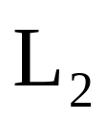
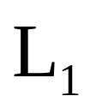
夫琅禾费衍射:衍射屏与光源和接受屏的距离都是无穷远的衍射，也就是照射到衍射屏上的入射光和离开衍射屏的衍射光都是平行光的衍射.
夫 琅 禾 费 衍 射
缝
光源、屏与缝相距无限远
在实验中实现
夫琅禾费衍射

Slide 5
二、惠更斯-菲涅耳原理
1、惠更斯原理
波前上每一点都可以看作是发出球面子波的新波源，这些子波的包络面就是下一时刻的波前。
优点：
可以解释光偏离直线传播。
缺点：
不能解释衍射图样中光强分布不均匀。
2、惠更斯-菲涅耳原理
波前S上每个面元dS都可以看成是发出球面子波的新波源，空间任意一点P 的振动是所有这些子波在该点的相干叠加。

Slide 6
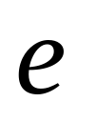







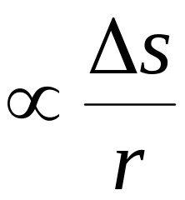

： 时刻波阵面
*
：波阵面上面元
(子波波源)
子波在 点引起的振动振幅 并与 有关 .
菲涅尔指出 衍射图中的强度分布是因为衍射时， 波场中各点的强度由各子波在该点的相干叠加决定. 点振动是各子波在此产生的振动的叠加 .

Slide 7
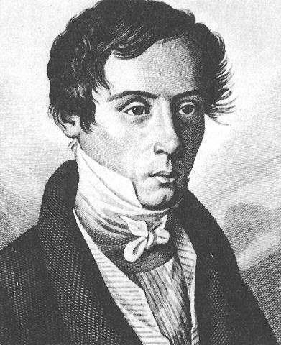
菲涅耳（1788-1827）：法国物理学家
曾任土木工程师，1814年开始研究光学实验和理论，1823年被选为巴黎科学院院士，1825年被选为英国皇家学会会员。菲涅耳对光的本性进行了研究，独立提出光的波动说，他发展了惠更斯理论，对光的偏振和双折射现象、旋光理论都有深刻的研究。

Slide 8



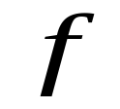







三、 单缝夫琅和费衍射
单 缝夫 琅 禾 费 衍 射
衍射角
（衍射角 ：向上为正，向下为负 .）
当衍射角ϕ=0时，所有衍射光线从缝面AB到会聚点0都经历了相同的光程，因而它是同位相的振动。
在O点合振动的振幅等于所有这些衍射线在该点引起的振动振幅之和，振幅最大，强度最大。
O点呈现明纹，因处于屏中央，称为中央明纹。

Slide 9
在其它位置：
设一束衍射光会聚在在屏幕上某点 P ，它距屏幕中心 o 点为 x，对应该点的衍射角为 ϕ。
过B点作这束光的同相面BC，
由同相面AB发出的子波到P点的光程差，仅仅产生在由AB面转向BC面的路程之间。
A点发出的子波比B点发出的子波多走了AC=asin ϕ的光程。
单缝面上其它各点发出的子波光线的光程差都比AC小。

Slide 10











1.菲涅尔半波带法：
用 λ / 2 分割 δ，过等分点作 BC 的平行线（实际上是平面），等分点将 AB 等分----将单缝分割成数个半波带。
每个完整的半波带称为菲涅尔半波带。
特点: 这些波带的面积相等，可以认为各个波带上的子波数目彼此相等（即光强是一样的）。
每个波带上下边缘发出的子波在P点光程差恰好为λ/2，对应的位相差为π。

Slide 11
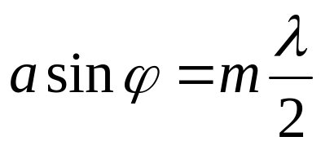
菲涅尔数：单缝波面被分成完整的波带数目。它满足：
若单缝缝宽a、入射光波长λ为定值，波面能被分成几个波带，便完全由衍射角ϕ决定。
若m=2，单缝面，被分成两个半波带，这两个半波带大小相等，可以认为它们各自具同样数量发射子波的点。每个波带上对应点发出的子波会聚到P点，光程差恰好为λ/2，相互干涉抵消。此时P点为暗纹极小值处。
依此类推，当m=2k (k=1,2,3… )时，即m为偶数时，屏上衍射光线会聚点出现暗纹。

Slide 12
如果对应于某个衍射角ϕ，单缝波面AB被分成奇数个半波带，
按照上面的讨论，其中的偶数个半波带在会聚点P处产生的振动互相抵消，剩下一个半波带的振动没有被抵消。
屏上P点的振动就是这个半波带在该点引起的振动的合成，于是屏上出现亮点，即呈现明纹。
结论：
分割成偶数个半波带，
P 点为暗纹。
波面AB
分割成奇数个半波带，
P 点为明纹。

Slide 13



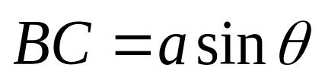


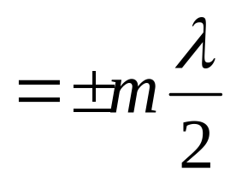
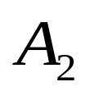



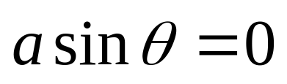
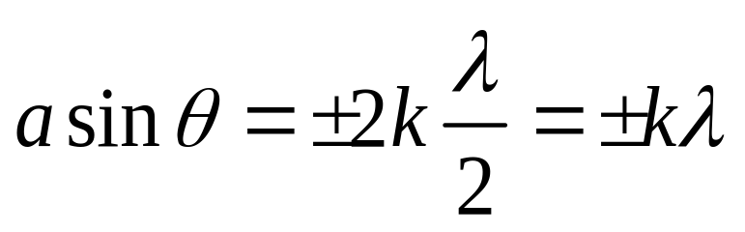
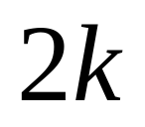
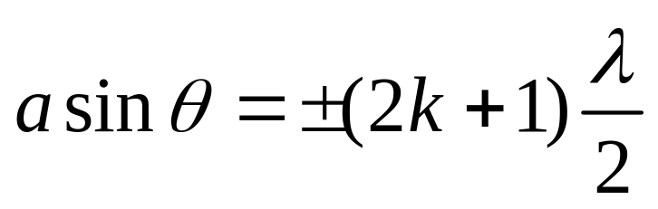
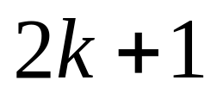
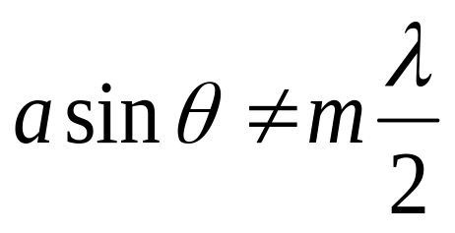

（ 个半波带）
中央明纹中心
干涉相消（暗纹）
个半波带
干涉加强（明纹）
个半波带
（介于明暗之间）

Slide 14
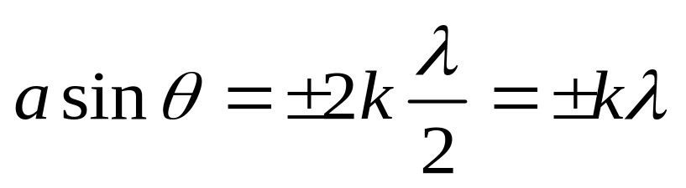


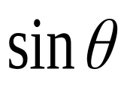







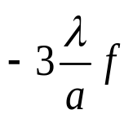


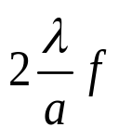
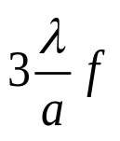


2.光强分布
干涉相消（暗纹）
干涉加强（明纹）

Slide 15
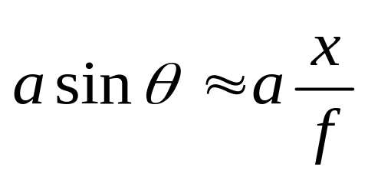
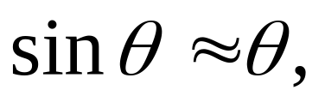

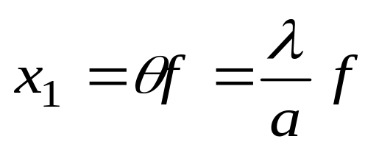


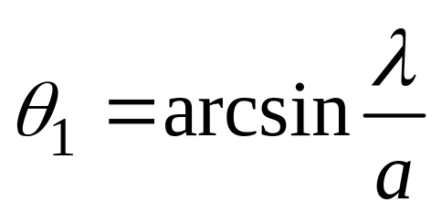
干涉相消（暗纹）
讨 论
干涉加强（明纹）
（1）第一暗纹距中心的距离
第一暗纹的衍射角

Slide 16



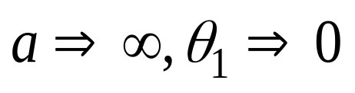

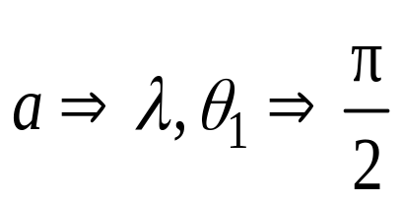




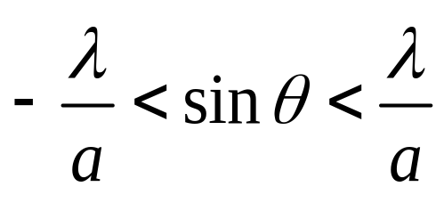
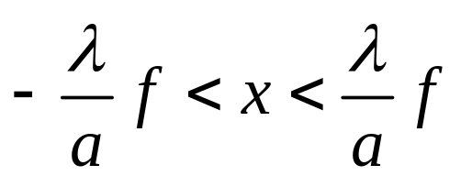
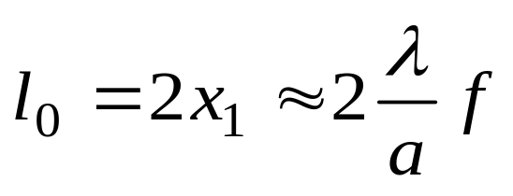
第一暗纹的衍射角
增大， 减小
光直线传播
一定
减小， 增大
衍射最大
一定， 越大， 越大，衍射效应越明显.
（2）中央明纹
（ 的两暗纹间）
角范围
线范围
中央明纹的宽度

Slide 17
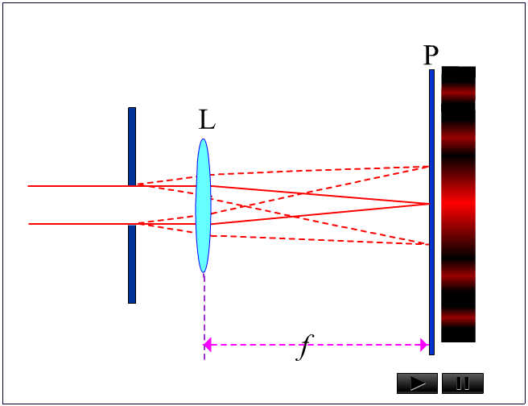
单缝宽度变化，中央明纹宽度如何变化？

Slide 18
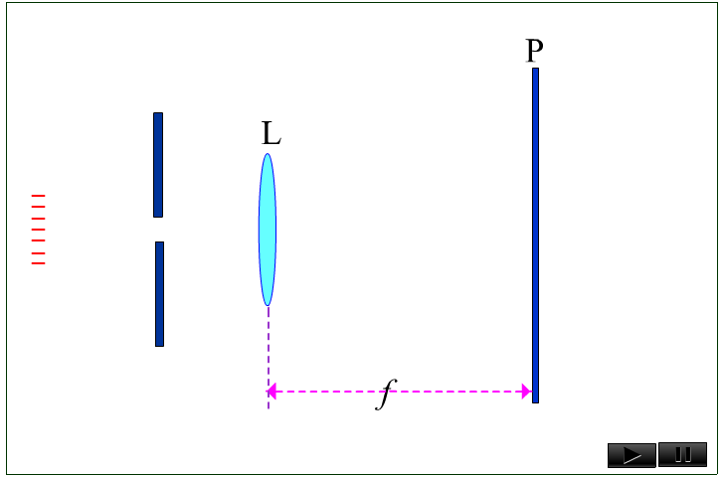
入射波长变化，衍射效应如何变化 ?
越大， 越大，衍射效应越明显.

Slide 19
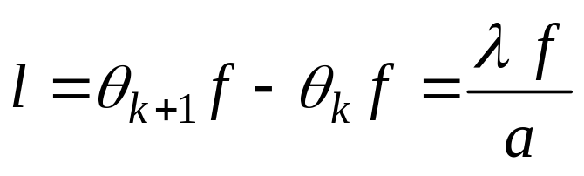
（3）条纹宽度（相邻条纹间距）
干涉相消（暗纹）
干涉加强（明纹）
除了中央明纹外的其它明纹、暗纹的宽度

Slide 20
思考：
1.如果入射光为白光时，图样的特征？
2.衍射与干涉的区别？
答：两者都利用了波的叠加原理，都是光波相干叠加的表现。本质上没有区别，习惯上干涉是指那些有限多的分立的光束的相干叠加；而衍射是指波面上连续的无穷多子波发出的光波的相干叠加。干涉强调的是不同光束相互影响而形成相长或相消的现象；衍射强调的是光线偏离直线而进入阴影区域。两者常常出现于同一个现象中。

Slide 21






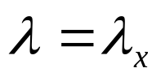


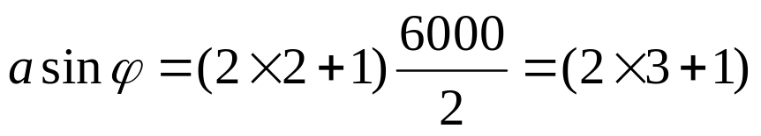
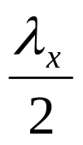
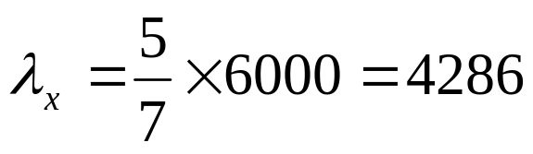
例1：一单色平行光垂直照射一单缝，若其第三级明条纹位置正好与6000 的单色平行光的第二级明条纹位置重合，求前一种单色光的波长．
解：单缝衍射的明纹公式为
当
时，
时，
重合时 角相同，所以有

Slide 22
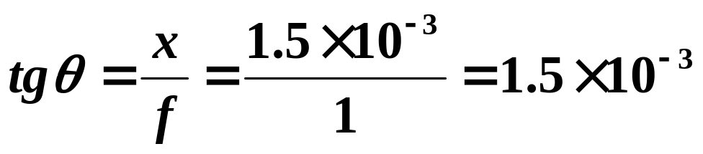
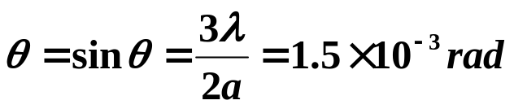
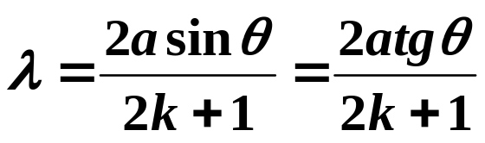
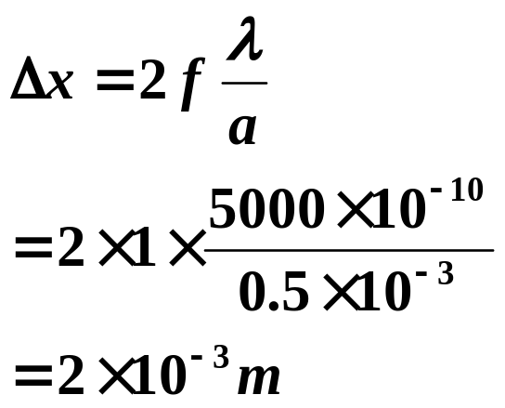
例2．用单色平行可见光，垂直照射到缝宽为a=0.5mm的单缝上，在缝后放一焦距f=1m的透镜，由在位于焦平面的观察屏上形成衍射条纹，已知屏上离中央纹中心为1.5mm处的P点为明纹，求：
(1)入射光的波长；(2)P点的明纹级和对应的衍射角，以及此时单缝波面可分成的半波带数； (3)中央明纹的宽度。
解：(1)对P点，由
(2)P点为第一级明纹，k=1
当θ很小， tgθ=sinθ=θ
由单缝衍射公式可知
半波带数为： 2k+1=3
(3)中央明纹宽度为
当k=1时，λ=5000A⁰
当k=2时，λ=3000 A⁰
在可见光范围内，入射光波长为λ=5000A⁰。

Slide 23
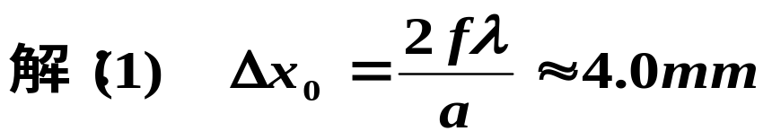
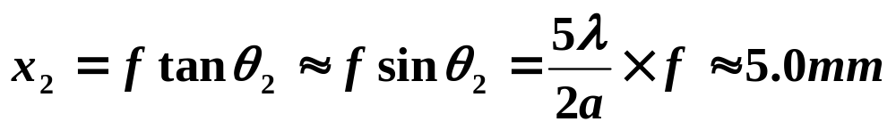
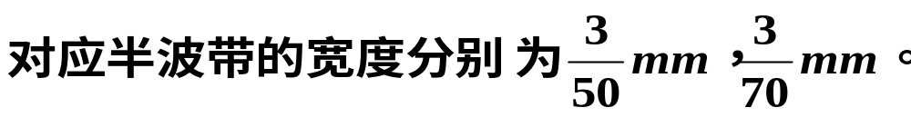
例3、在夫琅和费单缝实验中，垂直入射的平行单色光波长为λ=605.8nm，缝宽a=0.3mm，透镜焦距f=1m。求：（1）中央明纹宽度；（2）第二级明纹中心至中央明纹中心的距离；（3）相应于第二级和第三级明纹，可将单缝分出多少个半波带，每个半波带占据的宽度是多少？

